Slide 1


ỦY BAN NHÂN DÂN QUẬN LONG BIÊN
TRƯỜNG MẦM NON BAN MAI XANH
HOẠT ĐỘNG ÂM NHẠC
NDTT: Dạy hát “Cả nhà thương nhau”
VĐTN: Mẹ Đi Vắng
Đối tượng: 24-36 tháng

Slide 2

Cô hát lần 1 cho trẻ nghe: Cô hát không nhạc (Kết hợp điệu bộ minh họa )
+ Cô vừa hát cho các con nghe bài hát gì? “Cả nhà thương nhau”
+ Bài hát do ai sáng tác? (TG: Phan văn Minh)

Slide 3
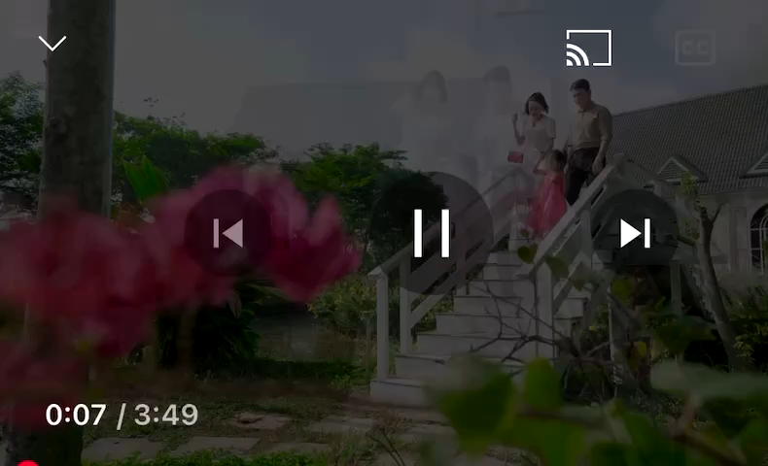
Cô hát lần 2 két hợp nhạc không lời
+ Cô vừa hát cho các con nghe bài hát gì? “Cả nhà thương nhau”
+ Bài hát do ai sáng tác? (TG: Phan văn Minh)

Slide 4
Cô hát lần 3:
Khuyến khích trẻ hát cùng cô.

Slide 5
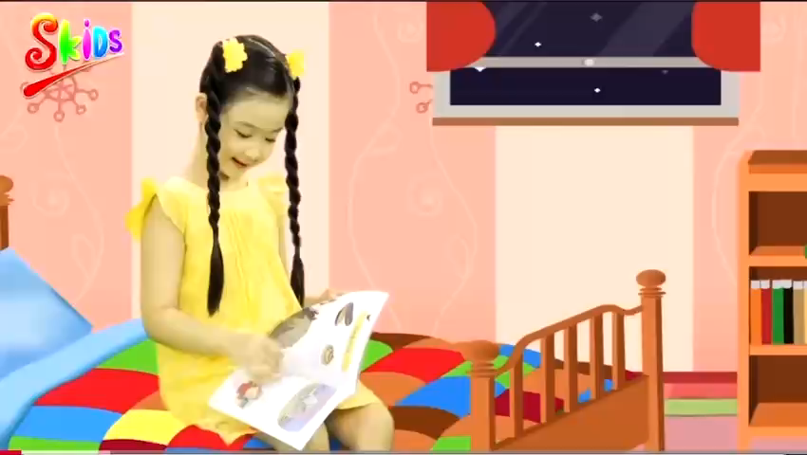
VĐTN: Mẹ đi vắng
Tác giả: Trịnh Công Sơn

Slide 6
Xin Chào và hẹn gặp lại

